Slide 1






TRƯỜNG TIỂU HỌC GIANG BIÊN
Chào mừng các em
đến với tiết học Toán

Slide 2



LOGO
KHỞI ĐỘNG

Slide 3




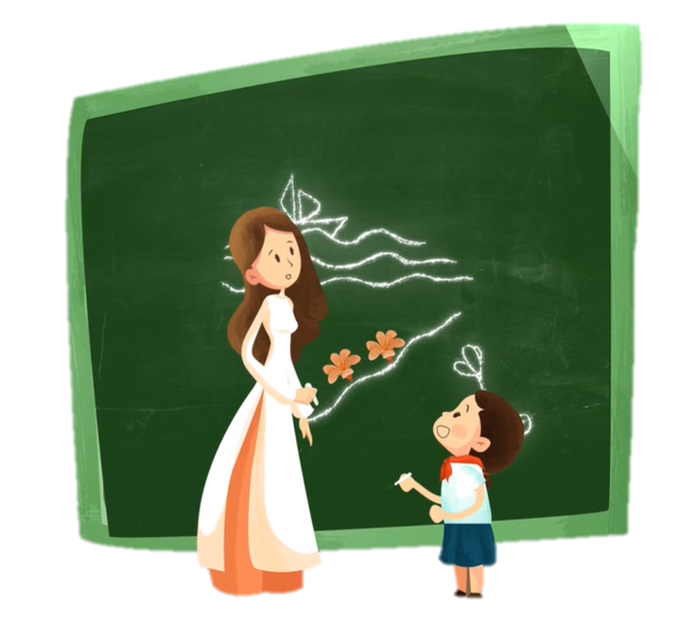








Slide 4

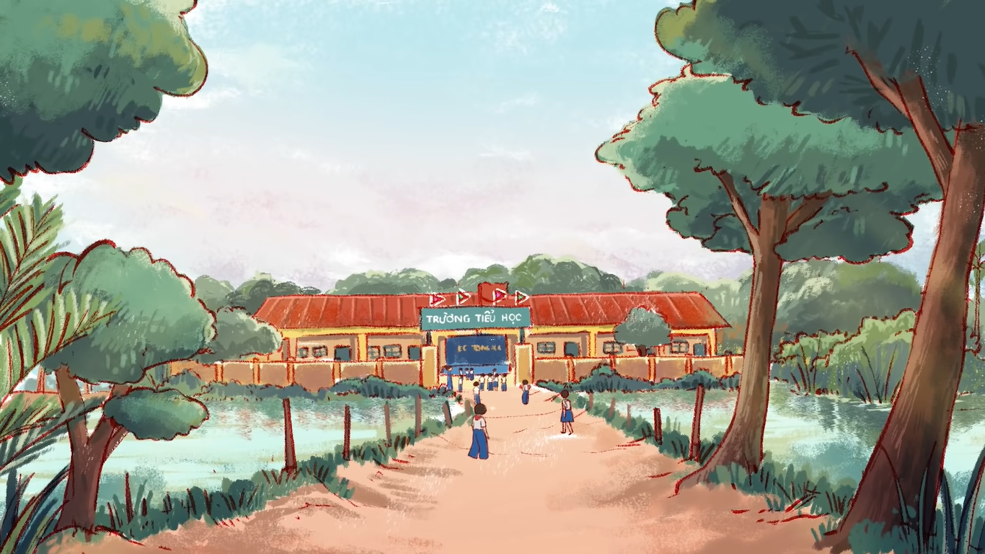

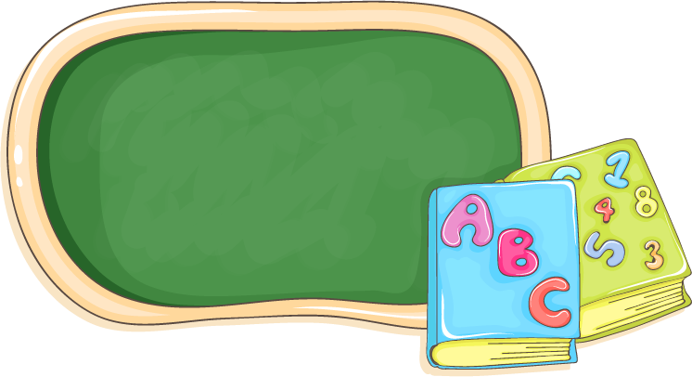






Số nào chia hết cho 2?
13677
13678
13679

Slide 5
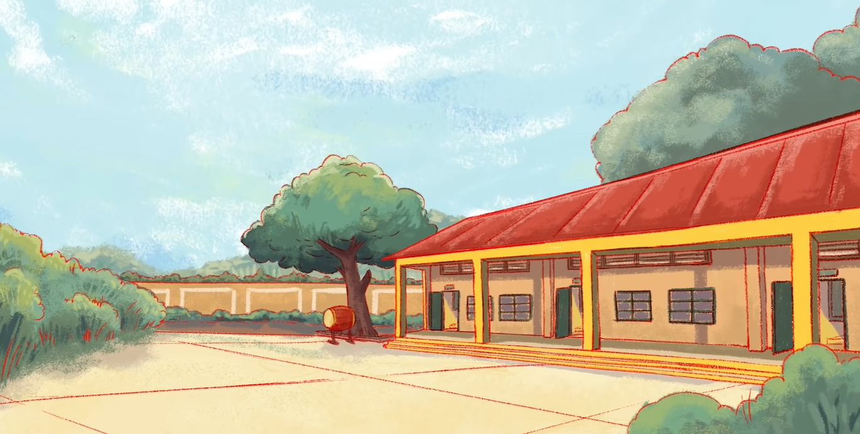
Số nào chia hết cho 5?
39788
39782
39785

Slide 6
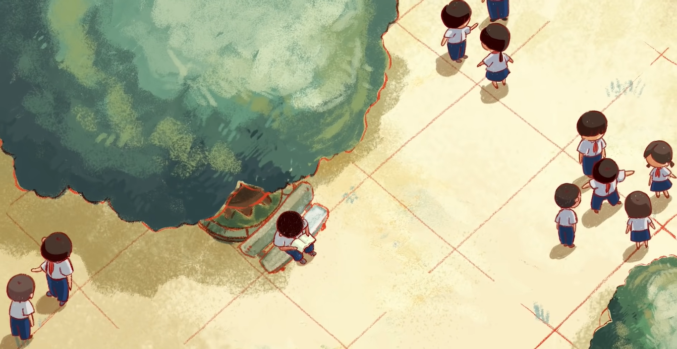
Số nào chia hết cho cả 2 và 5?
1995
1996
1990

Slide 7





Điều ước của cô

Slide 8



Slide 9



Slide 10


DẤU HIỆU
CHIA HẾT CHO 9

Slide 11

KHÁM PHÁ

Slide 12


Đọc bảng chia cho 9
Tittle text
BẢNG CHIA 9
9 : 9 = 1
18 : 9 = 2
27 : 9 = 3
36 : 9 = 4
45 : 9 = 5
54 : 9 = 6
63 : 9 = 7
72 : 9 = 8
81 : 9 = 9
90 : 9 = 10

Slide 13

a, Ví dụ: 72 : 9 =
8
182 : 9 =
20 (dư 2)
9
Ta có: 1+8+2 =
11
Ta có: 7 +2 =
9 : 9 =
1
11 : 9 =
1 (dư 2)
657 : 9 =
73
451 : 9 =
50 (dư 1)
Ta có: 6 + 5 + 7 =
18
Ta có : 4+5+1 =
10
2
10 : 9 =
1 (dư1)
18 : 9 =

Slide 14
Muốn nhận biết một số có chia hết cho 9 hay không, ta làm qua 2 bước:
- Bước 1: Tính tổng các chữ số.
- Bước 2: Lấy tổng đó chia cho 9, nếu chia hết thì số đó chia hết cho 9.

Slide 15

Dấu hiệu chia hết cho 9
Tittle text
Các số có tổng các chữ số chia hết cho 9 thì chia hết cho 9.
Chú ý: Các số có tổng các chữ số không chia hết cho 9 thì không chia hết cho 9.

Slide 16
LUYỆN
TẬP

Slide 17

Bài 1. Trong các số sau, số nào chia hết cho 9?
Tittle text
99; 1999; 108; 5643; 29385

Slide 18
Bài 2. Trong các số sau, số nào không chia hết cho 9
96; 108; 7853;
5553; 1097

Slide 19

Bài 3. Viết hai số có ba chữ số và chia hết cho 9
Tittle text
108
216
999
369

Slide 20

Bài 4. Tìm chữ số thích hợp viết vào ô trống để được số chia hết cho 9
Tittle text
31
5
35
1
2
2
5

Slide 21
LOGO
Chúc các con
học tốt!

